Slide 1

大数据综合应用实验报告
杨一帆 余霖 飞汧锐

Slide 2
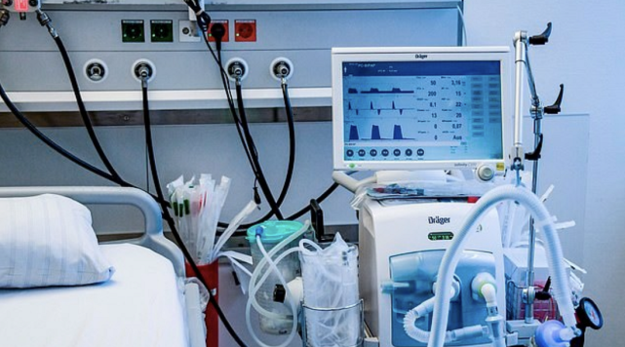

摘要
题目：一种通过胸部x光图像判断病人是否存在“肺炎”的机器学习方法
针对医学方面肺炎诊断程序有效性较低和耗时耗力的问题，并结合当前全球疫情形势严峻的情况，本文提出一种通过机器学习技术分析胸部X光照片初步判断病人是否存在“肺炎”的模型。考虑实际应用需求，综合网络性能和运行速度，选择卷积神经网络(CNN)作为骨干网络，并添加局部强化模块来提高检验精确度。添加池层、“扁平化”层、隐藏层等方法提高模型性能，并使用softmax激活函数连接重要层，强化模型的计算速度和提高计算准确率。
关键词：X光图像；深度学习；卷积神经网络（CNN）；肺炎检测；

Slide 3


实验过程
网络模型设计
实验结果及分析
模型训练
应用
结论

Slide 4

网络模型设计
CNN模型网络构
BN算法
Dropout正则化方法
Fist step

Slide 5
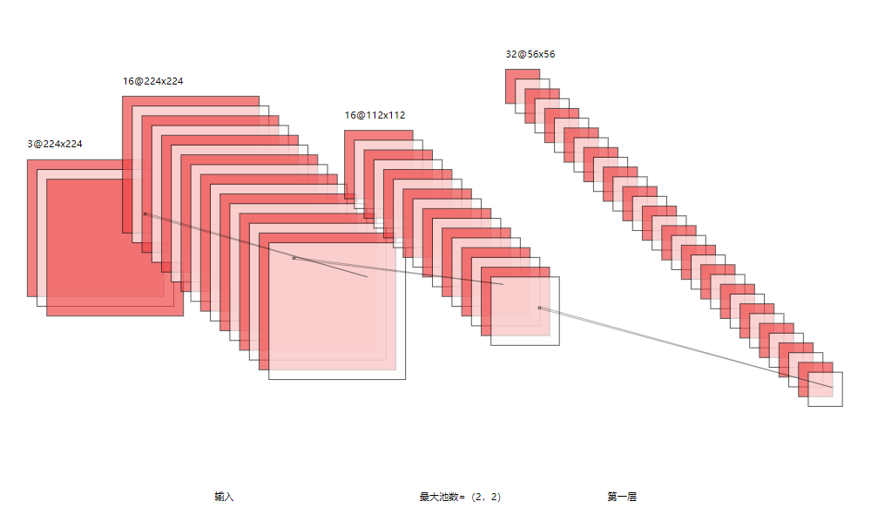
CNN模型网络构造和初始化模型
本文研究所用到的模型如图一所示。该模型由五个“卷积”块组成，在每个块之后，添加一个池化层（“最大池化”最大拼接用于减少输出体积的空间尺寸）。 最后一个卷积块之后的“扁平化”层准备将输入馈送到全连接层。 在每个全连接层中。dense方法用于添加一个隐藏层，其中units 表示该层中节点/神经元的数量。 最后一个全连接层有两个节点代表两个类——“肺炎”和“正常”，其中使用了“softmax”激活函数（因为这两种情况是互斥的）。在这种情况下，也可以使用“sigmoid”激活函数，在输出层中有一个单元，具有“二元交叉熵”损失。
CNN网络通常就是有卷积层、池化层和全连接层组成。卷积层就是用一个滤波器（filter）去过滤原来的图片，把重要的信息留下来把没用的信息去掉。比如识别猫狗，其实只有图片中间那一点点是有用的信息，边上背景都是增加计算量的无用信息。池化通常分max pooling和mean pooling,它的作用就是在尽量保留数据真实度的情况下减少计算量。全连接层就是和普通BP神经网络类似。
设计好的滤波器（filters）和池化方法（pooling）组合可以最有效的滤出图片中的有用信息，同时减少计算量

Slide 6
采用算法
采用BatchNormalization（简称BN）算法：
采用dropout正则化方法:
采用BN算法可以加快训练速率，即可以增大学习率，加快模型的收敛速度,不过分依赖网络初始值,一定程度上抑制了过拟合情况，降低了Dropout的必要性
BN层指的是对输入神经网络的一批次feature map数据的每一个通道进行归一化操作，使得输入每一维度满足均值为0方差为1的数据分布。这里需要注意的是，如果每一层都满足均值为0方差为1的标准正态分布，那么网络很难学习到新的信息，所以在最后需要添加缩放以及平移信息，以达到每一次数据经过归一化后还保留的有学习来的特征。
dropout是一种针对神经网络模型的正则化方法。是在训练过程中，随机的忽略部分神经元。它强迫一个神经元单元和随机挑选出来的其他神经单元共同工作，达到较好的效果，减弱了神经节点间的联合适应性，增强了泛化能力。
dropout也可以用在输入层，作为一种添加噪音的方法。dropout只能在模型的训练过程中使用，在评估模型时不能使用。

Slide 7
实验结果及分析
数据准备
数据处理
SECOND STEP

Slide 8
数据准备
Pneumonia胸部X光图
Normal胸部X光图
ChestX-ray14包含112000张图像，其中包括30000名患者。有些病人需要多次扫描，这将被考虑在内。所有图像最初都是1024x1024像素。由于数据来源和损坏问题，图像数据集包含原始112000张图像中的5000多张。所有数据用于结构化模型。此外，还为每个图像提供结构化数据。该数据集包括年龄、随访次数、AP与PA扫描以及患者性别等特征。进一步检查数据，标签是分层的。例如，一些标签只是“肺气肿”，而其他标签是“肺气肿、心脏问题”。 图像数据总体分为Normal和Pneumonia两类，对应正常和患病，数据图例如右图所示：
由上图可观察到：
正常胸部X光片肺部轮廓清晰，而患肺炎的则模糊，医学上就以此来区分是否患病。

Slide 9
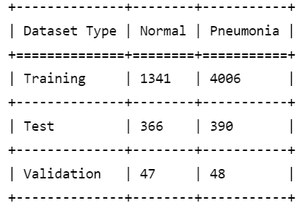
数据预处理：
采用flow_from_directory方法将图片大小转换为224*224。通过对图像数据进行一系列处理，减小了模型训练、数据处理时对CPU的压力，可以加快神经网络学习速度，提升了模型的数据处理性能。

Slide 10
模型训练
防止模型过拟合
thIrd STEP
模型训练
模型评估及实验结果分析

Slide 11
防止模型过拟合
采用BatchNormalization（简称BN）算法：
模型训练：
采用BN算法可以加快训练速率，即可以增大学习率，加快模型的收敛速度,不过分依赖网络初始值,一定程度上抑制了过拟合情况，降低了Dropout的必要性
BN层指的是对输入神经网络的一批次feature map数据的每一个通道进行归一化操作，使得输入每一维度满足均值为0方差为1的数据分布。这里需要注意的是，如果每一层都满足均值为0方差为1的标准正态分布，那么网络很难学习到新的信息，所以在最后需要添加缩放以及平移信息，以达到每一次数据经过归一化后还保留的有学习来的特征。
采用cnn_model.fit方法训练CNN模型，将训练集，测试集，验证集输入到模型中。设置迭代次数为100，当模型训练过程中可以看到随着一个epoch的进行，准确率不断升高，损失函数一直减少，说明模型训练效果越来越好。

Slide 12
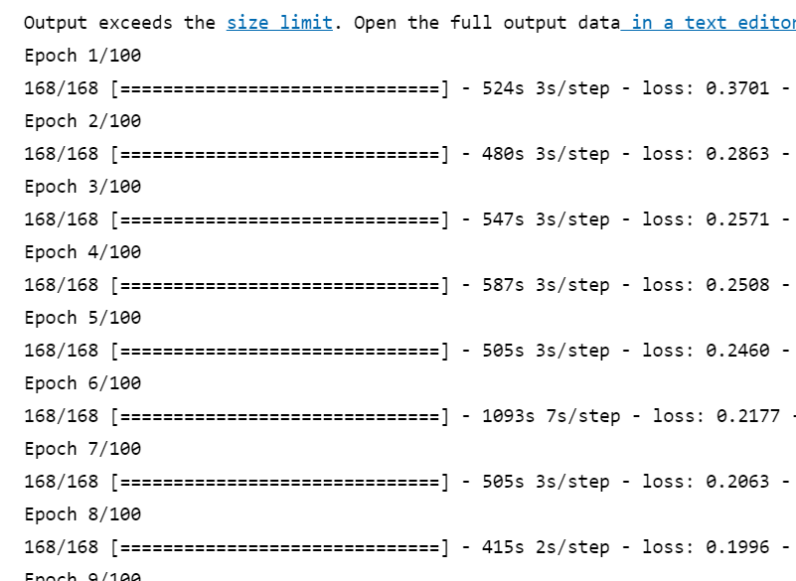
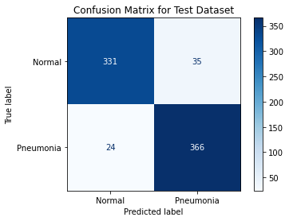
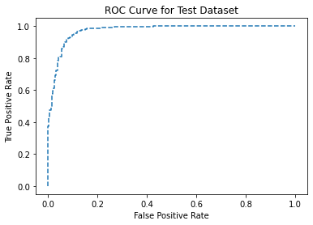
模型评估及实验结果分析
模型验证集准确度如下：
测试集混淆矩阵：
ROC AUC 曲线
由上图可知：模型训练过程中采用dropout正则化方法，通过随机关闭一些神经网络节点来加快模型训练，提升泛化能力。
由图可以看出模型对测试集数据的分类的正确率较高
ROC AUC 值为：0.97。AUC值在 [0.85, 0.95]之间表明模型分类效果很好，大于0.95说明模型的分类效果非常好。

Slide 13
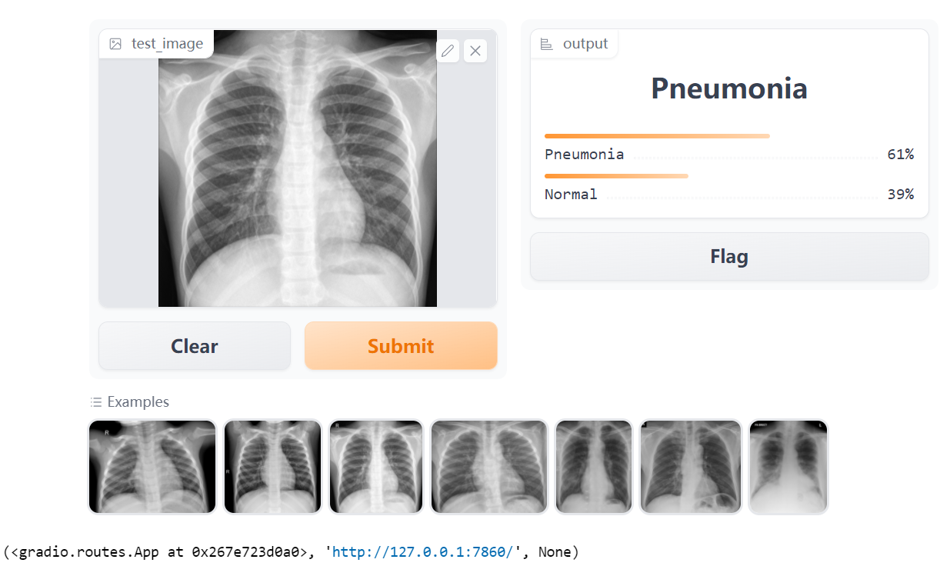
应用
我们创建一个在线Web检测网站，一方面，我们将为病患用户提供自主查询服务，用户只需将自己的X光片上传，就能在几秒钟内得到检测结果，能给用户提供一定的医学参考。另一方面我们将对医疗机构提供快速检测服务，如果采用机器学习分类技术进行批量大规模处理，将大大节省人力物力，更好的控制疫情，保护人民的生命安全。
Web检测网站页面如右图：
只需点击一张需要分类检测的图片，然后提交，便会有相应的分类结果和概率。

Slide 14



结论
针对全球新冠疫情严重性居高不下的问题，通过这个项目，我们构建了一个强大，准确，快速的神经网络模型，能以97%的准确率来识别肺炎病毒疾病病例，通过对X光片的机器识别，通过图片中的一些特征就能判断患者是否患病，从而给医生的下一步诊断提供参考，将该模型部署在Web网站中，能够大规模普及该技术，特别是一些医疗资源紧张、疫情严重的地区，能够大规模、快速的筛查新冠患者，能够缓解当下紧张的疫情局势，节省大量人力物力，保护和挽救更多人的生命，具有巨大的应用价值。

Slide 15
感谢聆听

